Slide 1
数字逻辑实验
王传胜、梁倬骞

Slide 2
移位寄存器

Slide 3
实验目的
1、熟练使用 Verilog HDL 进行行为建模；
2、学会 Verilog HDL 行为建模来实现移位寄存器；

Slide 4
实验内容
先用Verilog HDL实现74LS194的功能，再利用74LS194实现8位数据双向移位寄存器。

Slide 5
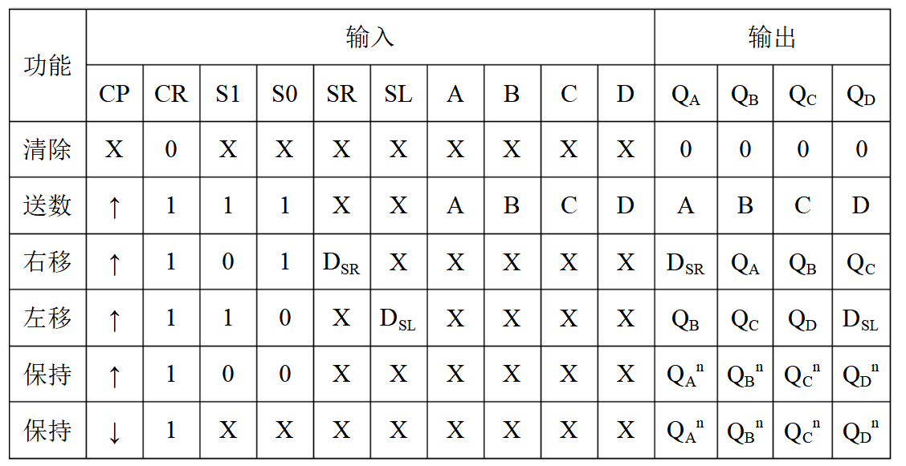
74LS194功能表

Slide 6
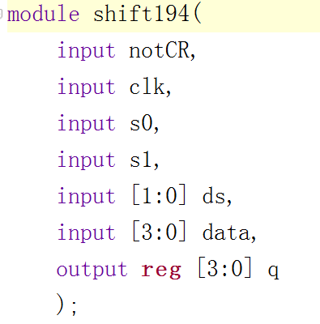

Slide 7
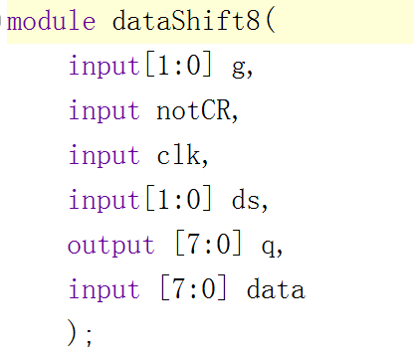

Slide 8
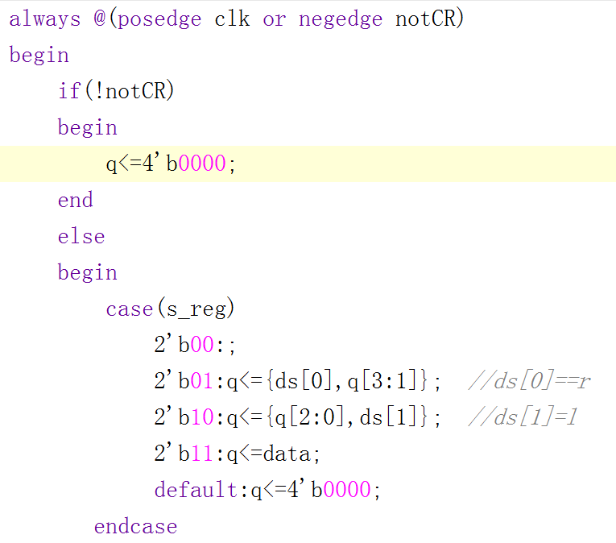

Slide 9
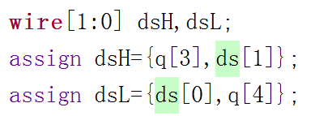

Slide 10
实验报告
课程名称 数字逻辑实验 成绩评定
实验项目名称 Verilog门级建模 指导教师 梁倬骞、王传胜
实验项目编号 0806003801 实验项目类型 验证 实验地点 N126
学生姓名 学号
学院 信息科学技术 系 计算机科学 专业
实验时间 年 月 日 午～ 月 日 午

Slide 11
实验报告要求
1. 实验目的
2. 实验内容
3. 实验程序
4. 仿真程序
5. 仿真结果
6. 系统网表（RTL analysis-> schematic）
7. 系统约束
8. 实验结果

